Slide 1
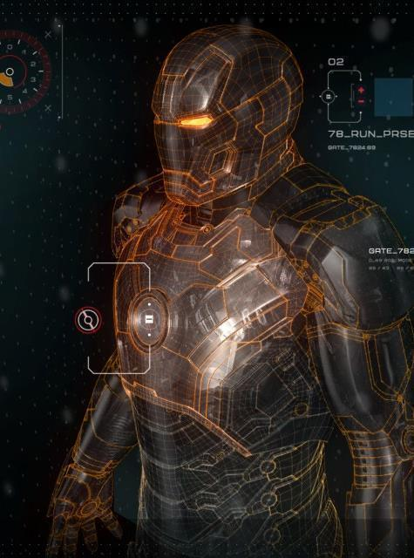
Modif INTERFACE HOMME / MACHINE
DLC-Sharp2017
Notes:
Ce modèle peut être utilisé comme fichier de démarrage pour présenter des supports de formation à un groupe.
Sections
Cliquez avec le bouton droit sur une diapositive pour ajouter des sections. Les sections permettent d’organiser les diapositives et facilitent la collaboration entre plusieurs auteurs.
Notes
Utilisez la section Notes pour les notes de présentation ou pour fournir des informations supplémentaires à l’audience. Affichez ces notes en mode Présentation pendant votre présentation.
N’oubliez pas de tenir compte de la taille de la police (critère important pour l’accessibilité, la visibilité, l’enregistrement vidéo et la production en ligne)
Couleurs coordonnées
Faites tout particulièrement attention aux diagrammes, graphiques et zones de texte.
Tenez compte du fait que les participants imprimeront la présentation en noir et blanc ou nuances de gris. Effectuez un test d’impression pour vérifier que vos couleurs s’impriment correctement en noir et blanc intégral et nuances de gris.
Graphiques, tableaux et diagrammes
Faites en sorte que votre présentation soit simple : utilisez des styles et des couleurs identiques qui ne soient pas gênants.
Ajoutez une étiquette à tous les graphiques et tableaux.

Slide 2
Présentation
1
2
Principes
3
Evolution
Historique
Notes:
Voici un autre exemple de diapositive de vue d’ensemble.

Slide 3
Concept
Les interactions homme-machines (IHM) définissent les moyens et outils mis en œuvre afin qu'un humain puisse contrôler et communiquer avec une machine
IHM a comme but de trouver les moyens le plus efficaces, les plus accessibles les plus intuitives pour utilisateurs afin de compléter une tache le plus rapidement et le plus précisément possible
Notes:
Fournissez une brève vue d’ensemble de la présentation. Décrivez l’objectif principal de la présentation et expliquez son importance.
Présentez chaque sujet principal.
Pour fournir une feuille de route à votre audience, vous pouvez répéter cette diapositive de vue d’ensemble tout au long de la présentation afin de mettre en évidence le sujet suivant.

Slide 4

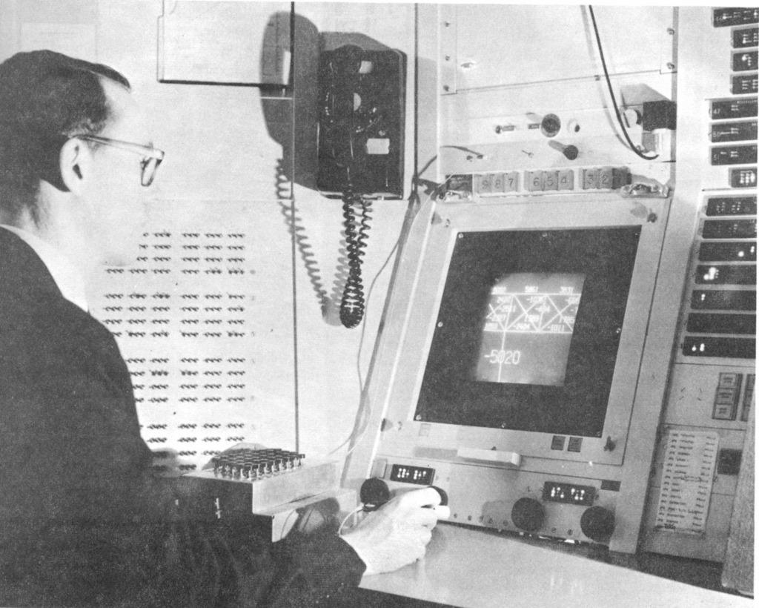
Historique

Slide 5
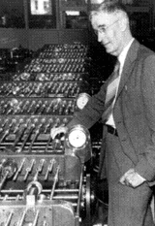
1945:
1945, Vannevar Bush décrit un système électronique qui permet la recherche d'information et qui invente les concepts de navigation, indexation, annotation
Notes:
Ajoutez une étude de cas ou une simulation de classe pour encourager la discussion et appliquez des leçons.

Slide 6
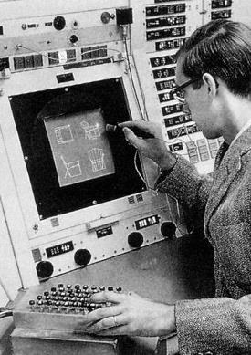
1963:
Ivan Sutherland a créé Sketchpad qui est considéré comme l’ancêtre des interfaces graphiques modernes.
En 1964, Douglas Engelbart invente la souris pour facilement désigner des objets sur son écran
Notes:
Ajoutez une étude de cas ou une simulation de classe pour encourager la discussion et appliquez des leçons.

Slide 7
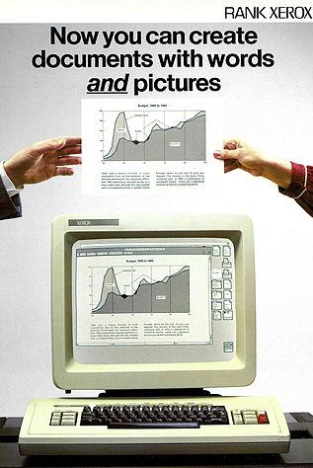
1970 / 1980:
Les laboratoires de Xerox ont révolutionné les systèmes interactifs avec la sortie de Xerox Star et la présentation de What you see is what you get
Notes:
Ajoutez une étude de cas ou une simulation de classe pour encourager la discussion et appliquez des leçons.

Slide 8
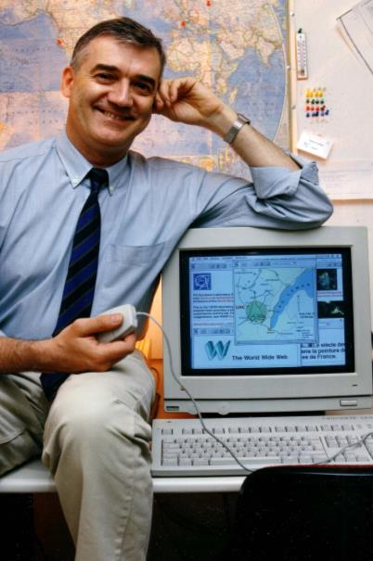
A partir 1990:
Robert Cailliau et Tim Berners-Lee inventent un système hypertexte qui entourera la planète, World Wide Web
Notes:
Ajoutez une étude de cas ou une simulation de classe pour encourager la discussion et appliquez des leçons.

Slide 9
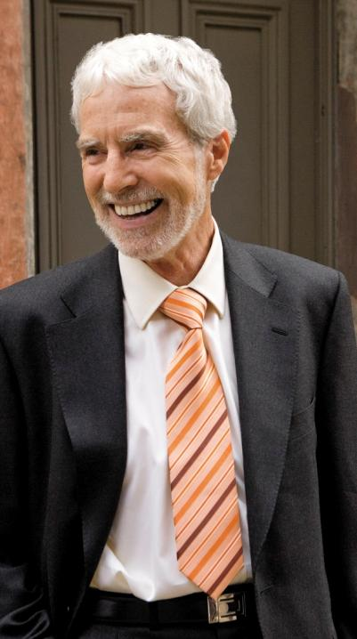
A partir 1990:
En 1991, Mark Weiser présente sa vision de l'Informatique ubiquitaire (des écrans et des ordinateurs multiples capables de communiquer entre eux préfigure clairement l'avènement des assistant personnels, Tablet PC et smartphones d'aujourd'hui.
Notes:
Ajoutez une étude de cas ou une simulation de classe pour encourager la discussion et appliquez des leçons.

Slide 10


Nouveaux collègues

Slide 11
La définition d’une Interface :
Application informatique qui prend en compte, au cours de son exécution, des informations communiquées par le ou les utilisateurs du système, et qui produit, au cours de son exécution, une représentation perceptible de son état interne entrées fournies par l'utilisateur dépendent des sorties produites par le système, et inversement

Slide 12
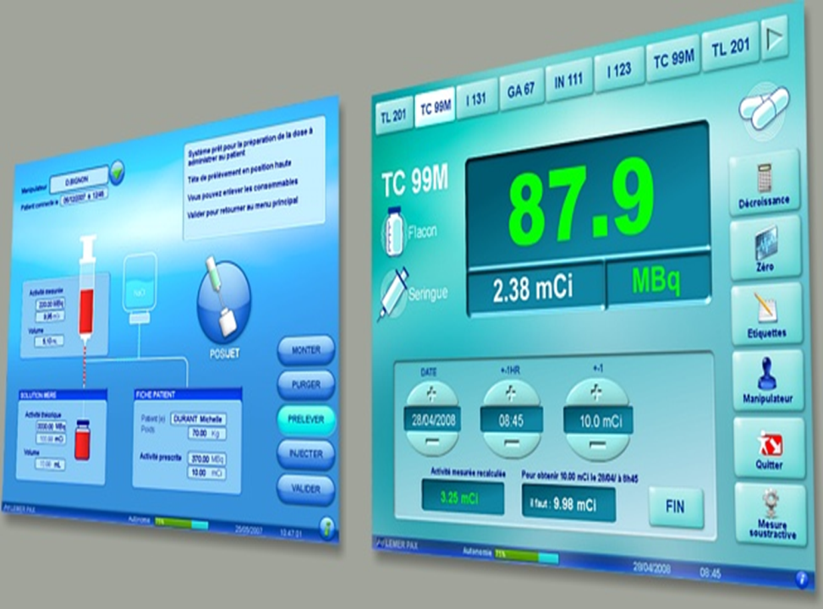

Slide 13
Intérêt de l’ IHM
•De nombreux systèmes disposent d ’IHM mal conçues
Forte demande d ’amélioration pour des systèmes critiques ,
• des systèmes industriels et commerciaux (baisse de productivité liée à l ’introduction des PCs sur les bureaux des cadres)
• des systèmes pour les loisirs ou la maison ( rendus attrayants par leur IHM)
•des outils collecticiels ou groupware (pb de communication Homme Homme via machine)

Slide 14
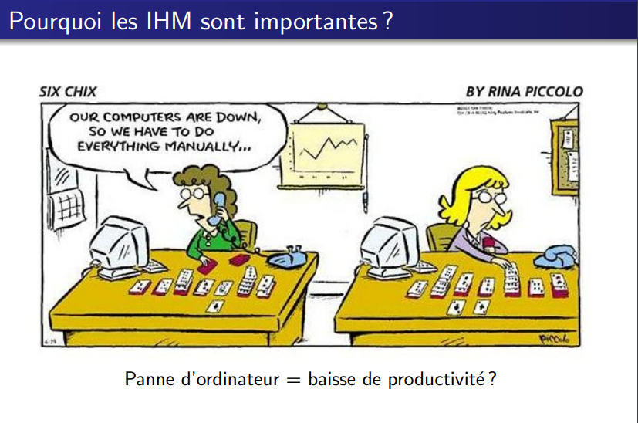
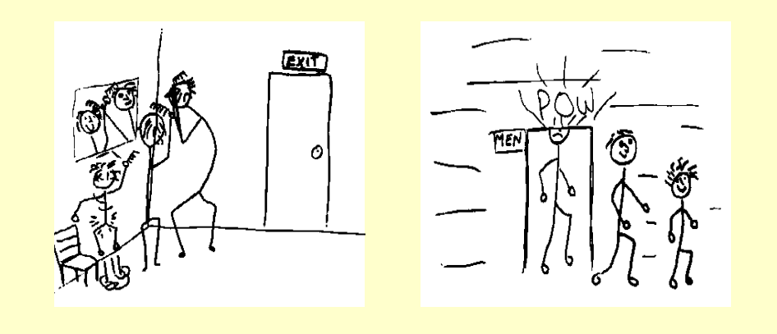

Slide 16
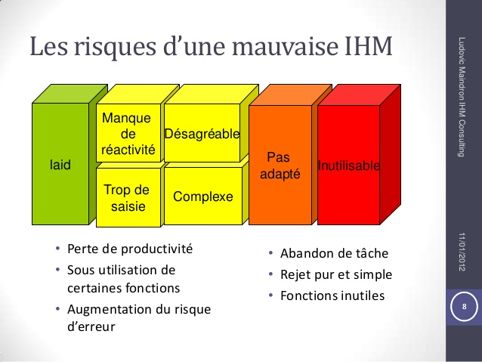

Slide 17
Les principe de l’IHM
Cinq principes généraux de conception
1. emploi des métaphores
2. approche objet-action
3. activités de l’utilisateur
4. cohérence de l’interface
5. transparence de l’interface

Slide 19
1-emploi des métaphores
Représentation analogue au modelé de l’élément d’application
dossier, document: fichier informatique
Regroupement des métaphores suivant le type d’application
métaphores générales
interfaces textuelles
interfaces graphiques
outils de dessins
liés `a la messagerie
traitement de texte, tableurs
applications multimédia

Slide 20
2-approche objet-action
Deux types d’approche
Action-Objet: atteindre un but (barre de menus, d’outils)
Objet-Action: que puis-je en faire ? (menus contextuels)
Exemple pour Base de Données
Client, Produit, Fournisseur...
modifier, supprimer, consulter...
Quelle approche utiliser pour:
modifier le client Dupond
imprimer la fiche d’un produit donné
imprimer les ventes par client et par produit
Pour les Interface Homme-Machine il faudra distinguer
objets de l’application
outils applicables aux objets

Slide 21
3. activités de l’utilisateur
Deux catégories d’application
verticale: spécifique `a un secteur d’activité
horizontale: utilisables dans beaucoup de domaines
Interaction Utilisateur-Application
l’utilisateur est sous le contrôle de l’application
l’application répond aux demandes l’utilisateur
Principes `a respecter:
apprentissage: actions réversibles (essayer pour voir)
avertissement: si action irréversible (boites de messages modales)
rapidité du temps de réponse (< 3 sec)
accuse de réception (sablier, barre de progression...)

Slide 22
3-Cohérence
Adaptation au matériel utilisateur
définition d écran
type de clavier, souris
Cohérence avec le logiciel
modules nécessaires (packages, runtime, DLL...)
Règles communes de présentation, organisation
intra-application (métaphores, raccourcis-clavier...)
inter-application (méthodes d’interaction, réponse...)

Slide 23
4-Transparence
Une bonne interface doit savoir se faire oublier, elle doit être:
intuitive: manipulation instinctive pour l’utilisateur
visuelle: proposer des choix `a l’utilisateur
concise: limiter le nombre d’interventions de l’utilisateur
explicative: aide et assistance pour l’utilisateur
flexible: personnalisable par l’utilisateur

